Slide 1


Chào mừng quý thầy cô và các em đến với tiết Tiếng Việt - Lớp 2B

Slide 3
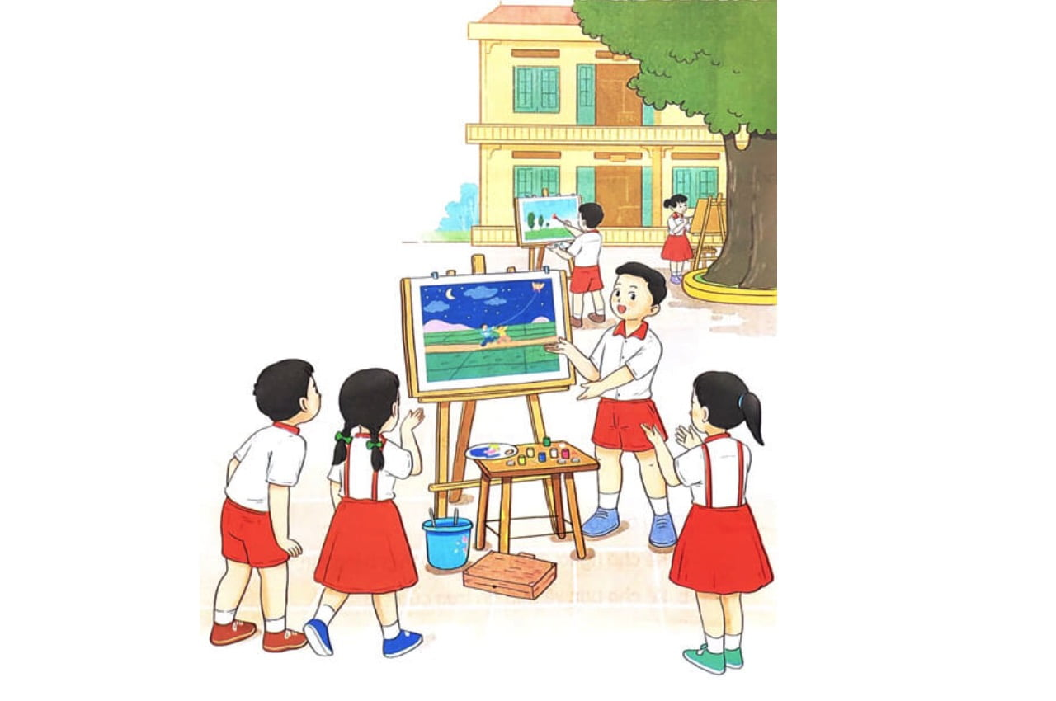

Slide 4







Đọc : Em học vẽ

Slide 6
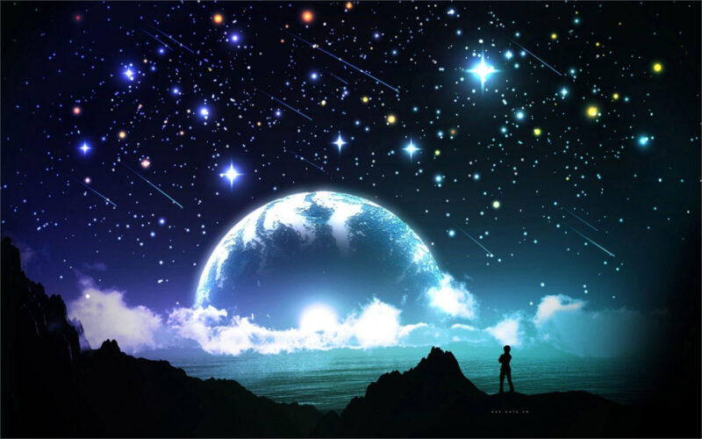

Slide 7


Hôm nay trong lớp học
Với giấy trắng, bút màu
Nắn nót em ngồi vẽ
Lung linh bầu trời sao.

Slide 9
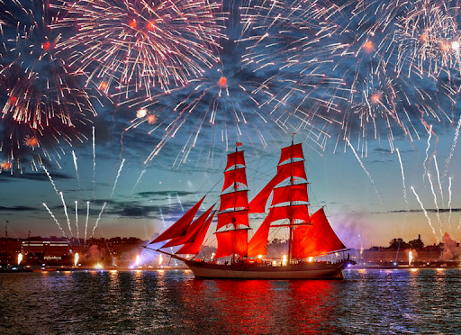

Slide 10
Notes:
Bài giảng thiết kế bởi: Hương Thảo - tranthao121006@gmail.com

Slide 11
Vẽ cả ông mặt trời
Và những chùm phượng đỏ
Trên sân trường lộng gió
Gọi ve về râm ran.

Slide 12
Notes:
Bài giảng thiết kế bởi: Hương Thảo - tranthao121006@gmail.com

Slide 13


















Notes:
Bài giảng thiết kế bởi: Hương Thảo - tranthao121006@gmail.com

